Slide 1

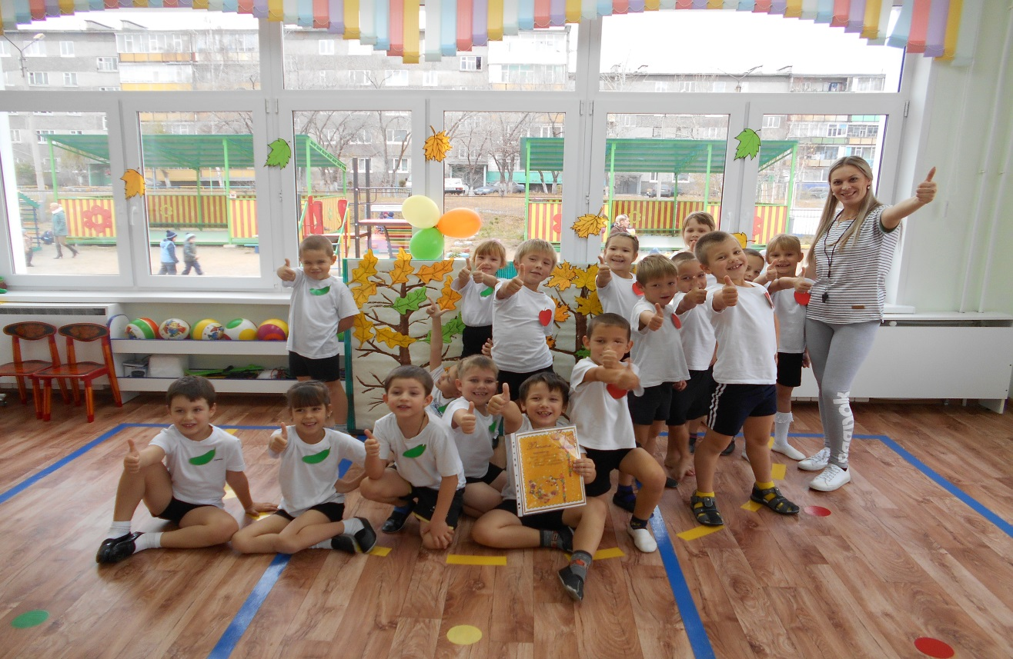
ВЗАИМОДЕЙСТВИЕ ИНСТРУКТОРА ПО ФИЗИЧЕСКОЙ КУЛЬТУРЕ И ВОСПИТАТЕЛЯ.

Slide 2
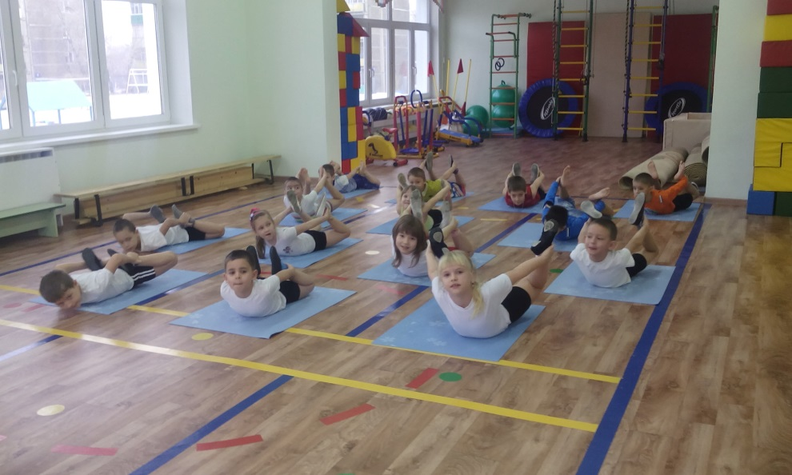
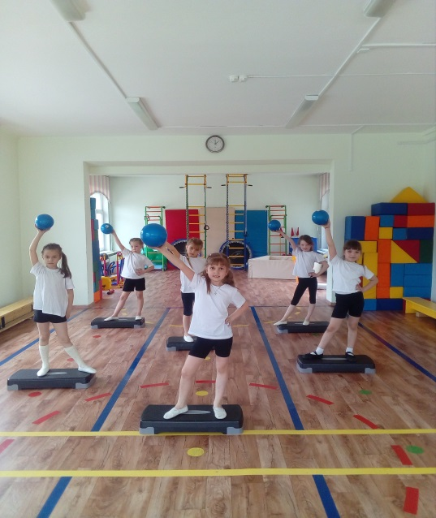
Современное общество предъявляет высокие требования к работе дошкольных образовательных учреждений, призванных заложить основы крепкого здоровья и гармоничного развития личности ребенка.
Задача дошкольного воспитания: создать каждому дошкольнику все условия для наиболее полного раскрытия и реализации его неповторимого, специфического возрастного потенциала.
Именно в дошкольном возрасте формируются жизненно важные базовые, локомоторные навыки и умения, создается фундамент двигательного опыта, осваивается азбука движений, из элементов которой в последствии формируется вся двигательная деятельность человека.
У ребенка закладываются основы здоровья, долголетия, всесторонней двигательной подготовленности и гармоничного физического развития.

Slide 3
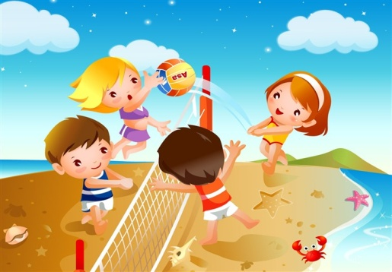
«От здоровья, жизнерадостности детей зависит их духовная жизнь, мировоззрение, умственное развитие, прочность в знаниях, вера в свои силы. Поэтому крайне важно организовать занятия физической культурой именно в дошкольном детстве, что позволит растущему организму накопить силы и развить физические качества, что в дальнейшем обеспечит всестороннее гармоничное развитие личности.»
Потребность в движениях свойственна маленькому ребенку. Окружающие его взрослые должны всеми доступными и разнообразными средствами помочь ему полюбить прекрасный мир движений, испытать радость от достигнутых усилий при овладении каким-либо из них – промчаться на лыжах, коньках, научиться свободно владеть мячом, уверенно чувствовать себя в воде и т. д.

Slide 4
Физическая активность способствует нормальному развитию центральной нервной системы, улучшению памяти, процессов обучения, нормализации эмоционально-мотивационной сферы, улучшению сна, возрастанию возможностей не только в физической, но и в умственной деятельности.
Физические упражнения необходимы для повышения мышечной активности, совершенствования двигательных процессов и навыков, улучшения осанки, предупреждения развития плоскостопия. Активность – основа развития, а гармоничное развитие невозможно без физического воспитания.
Цель физического воспитания в детском саду - подготовка ребенка к жизни, труду, овладения определенным запасом двигательных навыков и умений в момент поступления в школу, которые помогут более успешно усвоить школьную программу на последующих этапах обучения, проявления интереса к самостоятельным занятиям физическими упражнениями и формирование начальных представлений о здоровом образе жизни.
Преемственность детского сада и школы - последовательная передача чего либо от одного другому.
Непосредственно образовательная деятельность по физкультуре – это основная форма организации физического развития в детском саду.

Slide 5
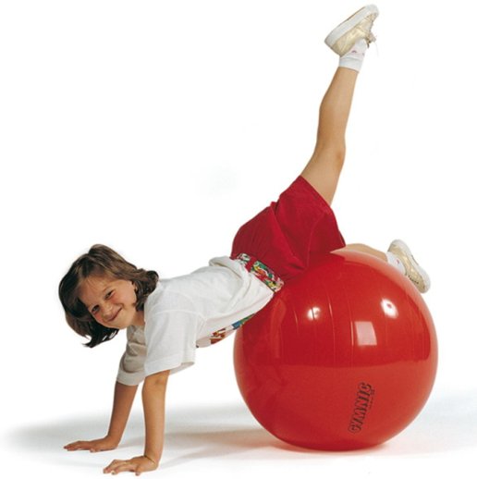
Для того чтобы физкультурная деятельность прошла эффективно необходимы слаженные действия инструктора по физической культуре и воспитателя.
Однако зачастую воспитатель просто присутствует на мероприятии, не проявляя интереса к происходящему.
Воспитатели объясняют это тем, что если в ДОУ есть инструктор по физической культуре, то именно он и отвечает за физическое развитие дошкольников и организацию соответствующих занятий или досугов.
Как показывает практика, многие воспитатели не знают, чем они могут быть полезны в процессе проведения физкультурно-оздоровительных мероприятий. Между тем от активного участия воспитателя, его взаимопонимания и взаимодействия с инструктором по физической культуре зависит конечный результат и достижение таких целей, как повышение двигательной активности детей, формирование у них двигательной культуры, положительного эмоционального настроя.

Slide 6
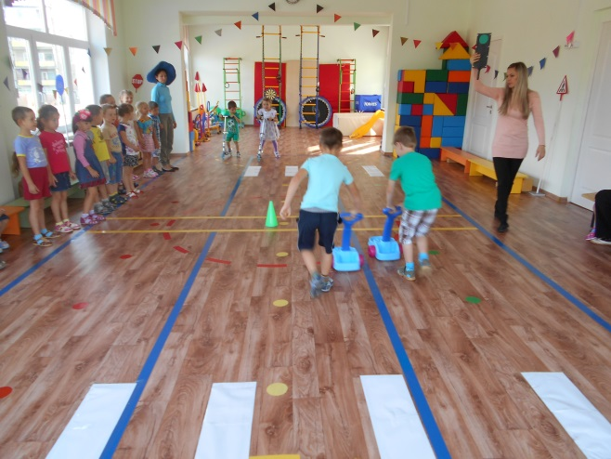
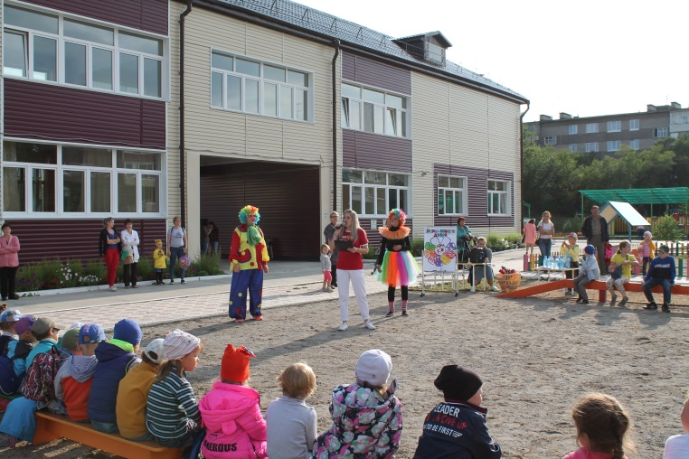
Если использование сюрпризного момента является приоритетным в работе с детьми дошкольного возраста, то для воспитателя содержание предстоящего мероприятия должно быть заранее известно. Для этого накануне инструктор по физической культуре должен ознакомить его с содержанием занятия физической культурой или досуга, обсудить организационные моменты.
Конечно, организует и проводит мероприятие специалист.
А задача воспитателя - помогать инструктору по физической культуре, осуществлять страховку дошкольников, следить за качеством выполнения упражнений и дисциплиной, а также проводить индивидуальную работу с ослабленными детьми.
К педагогу предъявляются те же требования, что и к дошкольникам: обязательное наличие физкультурной формы и соответствующей обуви.
Это позволит воспитателю быть свободным в движениях, благодаря чему он сможет включиться в образовательную деятельность по физическому развитию.

Slide 7
Например, в ходе вводной части занятия физической культурой воспитатель может вместе с детьми под руководством специалиста выполнить запланированные виды ходьбы и бега.
В основной части занятия физической культурой, во время выполнения общеразвивающих упражнений, дошкольники должны усвоить показанное инструктором по физической культуре движение и действовать в соответствии с образцом так же ловко и технически правильно. Функция воспитателя на данном этапе - оказание индивидуальной помощи ребенку, который в ней нуждается. Педагог может помочь ему принять правильное исходное положение или исправить неверно выполненное движение.
Если дети выполняют общеразвивающие упражнения в колоннах, то инструктор по физической культуре контролирует правильность выполнения упражнений в передних рядах, а воспитатель - в задних. Также воспитатель может помочь специалисту расставить необходимый спортивный инвентарь и убрать его после выполнения детьми упражнений. Как известно, существуют разные способы организации детей во время проведения занятий физической культурой: фронтальный, групповой, индивидуальный, круговой тренировки

Slide 8
При использовании каждого из них функции педагогов также могут быть распределены.
При фронтальном способе одинаковые для всех упражнения выполняются сразу всеми детьми. И специалист, и воспитатель следят за правильностью выполнения упражнений и осанкой дошкольников.
При групповом способе организации дети распределяются на группы, каждая из которых выполняет свое задание. При этом инструктор по физической культуре занимается с одной группой, а воспитатель с другой.
Индивидуальный способ заключается в выполнении отдельных упражнений каждым занимающимся самостоятельно. Ценность индивидуального выполнения в том, что оно позволяет обратить внимание каждого ребенка на качество движения. Задача специалиста и воспитателя - помочь ему увидеть недостатки, а при необходимости прийти на помощь в нужный момент.
При организации круговой тренировки на занятиях физической культурой воспитатель и инструктор по физической культуре делят "станции" между собой, следят за качеством и обеспечивают безопасность выполнения упражнений, осуществляют при необходимости страховку. Зная индивидуальные возможности каждого ребенка, воспитателю необходимо расположиться так, чтобы оказать ему в нужный момент помощь .

Slide 9
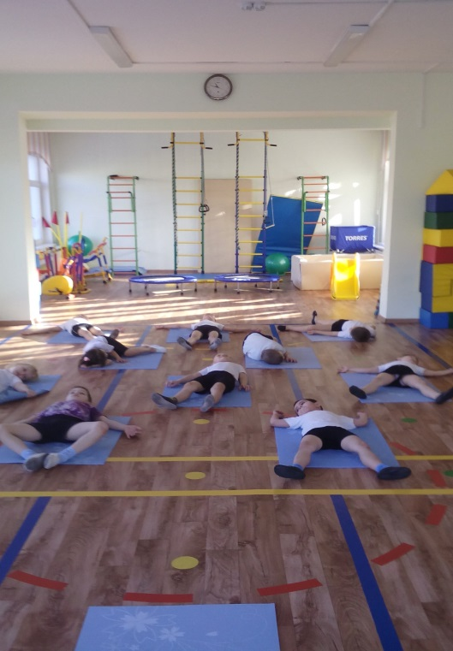
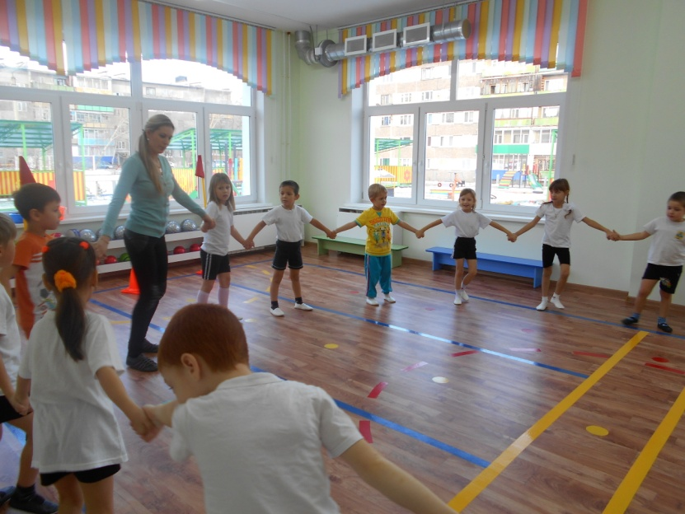
Во время проведения подвижных игр воспитатель, как и инструктор по физической культуре, должен знать игру, заранее усвоить ее правила и выучить с детьми слова, если они предусмотрены. Участие воспитателя в подвижных играх и игровых упражнениях улучшает эмоциональный настрой дошкольников, оказывает положительное влияние на повышение уровня их двигательной активности.
В заключительной части занятия физической культурой при подведении специалистом итогов воспитатель также может выразить свое мнение о том, как прошло мероприятие, кто из детей справился с заданием, что им не удалось.

Slide 10
Таким образом, распределение обязанностей при совместной работе инструктора по физической культуре и воспитателя может быть следующим: специалист занимается с ослабленными детьми, воспитатель с остальными (и наоборот); специалист занимается с отстающими по физической подготовленности детьми, воспитатель с остальными (и наоборот); специалист проводит с каждым ребенком образовательную деятельность по физическому развитию в индивидуальной форме, воспитатель занимается со всеми детьми спокойной двигательной деятельностью; специалист работает с подгруппами детей, готовя их к творческим выступлениям, воспитатель отрабатывает движения на спортивных снарядах с другой подгруппой; специалист занимается с более успешными детьми, воспитатель с остальными; инструктор по физической культуре и воспитатель занимаются со всей группой, если движения освоены всеми детьми, и придумывают все новые и новые комбинации движений.
Предложенные варианты можно использовать в зависимости от конкретной ситуации, возможностей и возраста детей, поставленных целей и задач, решаемых в ходе образовательной деятельности по физическому развитию.

Slide 11
После совместного проведения занятия физической культурой деятельность воспитателя не заканчивается. Новые двигательные навыки он закрепляет с детьми при проведении индивидуальной работы (в течение дня в часы игр и прогулок). Следуя рекомендациям инструктора по физической культуре, воспитатель организует индивидуальную работу с детьми, отстающими в усвоении программного материала, активизирует малоподвижных и ослабленных дошкольников.
Для совершенствования двигательных навыков воспитатель в тесном контакте с инструктором по физической культуре организует в группах и на территории ДОУ двигательную предметро-развивающую среду, при этом учитываются возрастные особенности детей и их интересы.
В свою очередь инструктор по физической культуре должен оказывать помощь воспитателям по различным вопросам физического развития дошкольников: подбирать упражнения для утренней гимнастики, физкультминуток, бодрящей гимнастики, организовывать игры на прогулке, а также самостоятельную двигательную деятельность воспитанников в группе и на прогулке; оформлять рекомендации для родителей по организации двигательной деятельности детей в семье.

Slide 12
При организации физкультурных досугов, праздников, дней здоровья и других массовых мероприятий воспитатель - незаменимый помощник инструктора по физической культуре. Любой праздник представляет собой сложный процесс, состоящий из нескольких этапов: подготовки (составление сценария, распределение ролей и обязанностей между участниками, подбор музыкального сопровождения, оформление площадки или зала, эмблем и т. п.), проведения и подведения итогов.
Возглавлять подготовительную работу может инструктор по физической культуре, а воспитатель окажет ему ощутимую помощь на каждом из перечисленных этапов или возьмет на себя ответственность за подготовку одного из них.
В нашем саду воспитатели вместе с детьми и родителями изготавливают необходимые для проведения мероприятия атрибуты: плакаты, эмблемы и грамоты для участников и т. п. Родители активно принимают в этом участие. Задача воспитателя - вовлечь детей в процесс подготовки к празднику, поддерживать их инициативу, предоставляя им возможность ощущать себя полноправными участниками мероприятия.

Slide 13
Основная часть праздника, направленная на решение его главной задачи, наполняется соответствующим двигательным содержанием: играми, соревнованиями, эстафетами. Ответственным за это является инструктор по физической культуре.
Если мероприятие носит массовый характер, то у специалиста должно быть несколько помощников из числа воспитателей, которые будут расставлять и убирать инвентарь, обеспечивать муз. сопровождение, вручать подарки. Кроме того, воспитатели могут выступать в роли полноправных участников мероприятия: стать героями, играть с детьми, стимулировать активность родителей.
Такой подход к организации физкультурных досугов и праздников предоставляет дошкольникам возможность проявить активность, инициативу, самостоятельность, творчество, что благотворно влияет на развитие их способностей и личностных качеств.

Slide 14
ВЫВОД: Система взаимодействия наглядно демонстрирует профессиональную взаимосвязь всех специалистов дошкольного учреждения в работе с ребёнком.
Правильное планирование обеспечивает необходимую повторяемость и закрепление материала в разных видах деятельности детей и в различных ситуациях.
Таким образом, эффективность физкультурно-оздоровительной работы в ДОУ напрямую зависит от взаимодействия и взаимопонимания, всего педагогического коллектива. Только совместными усилиями можно решить поставленные задачи, а значит, рассчитывать на положительные результаты своего труда.

Slide 15
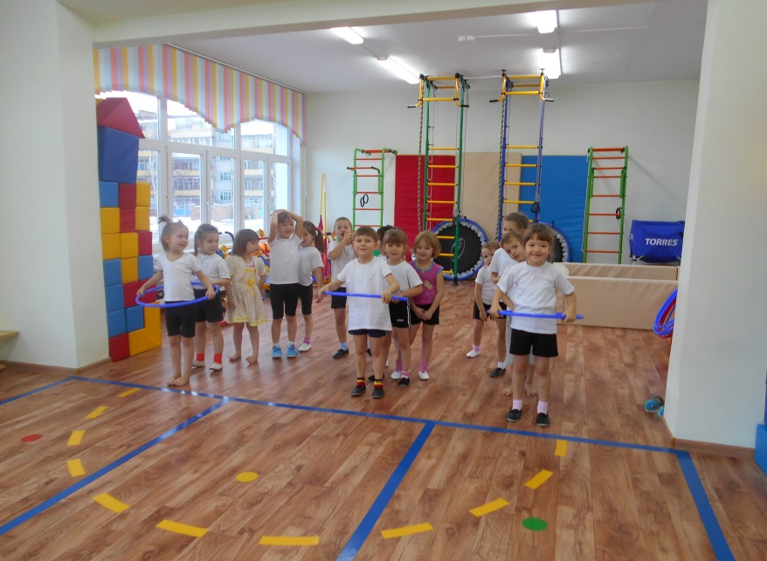
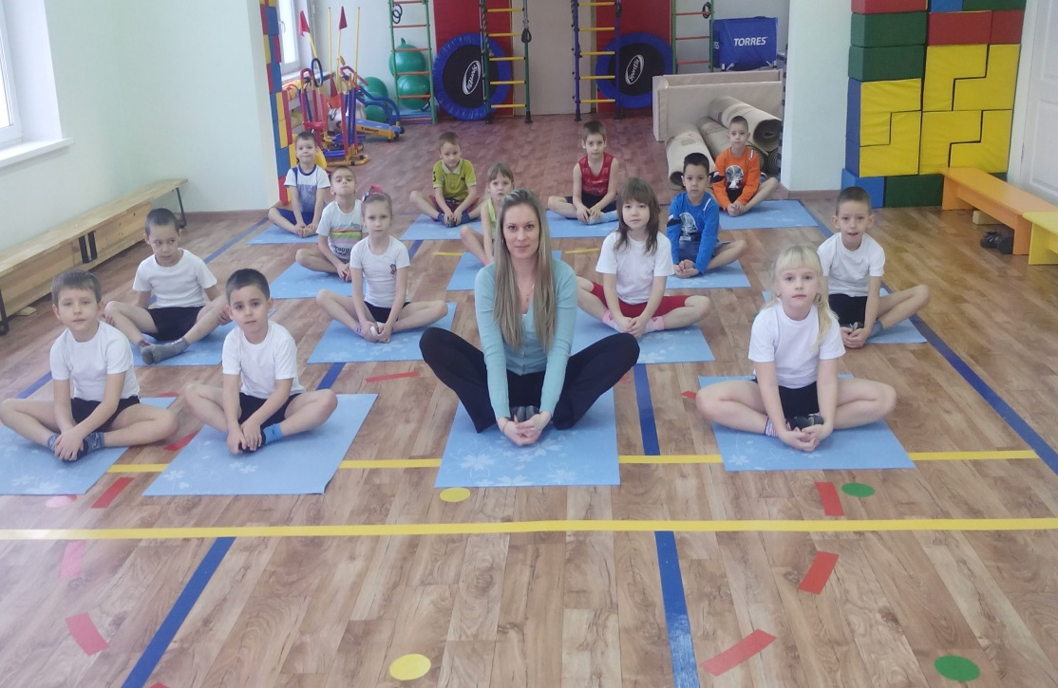
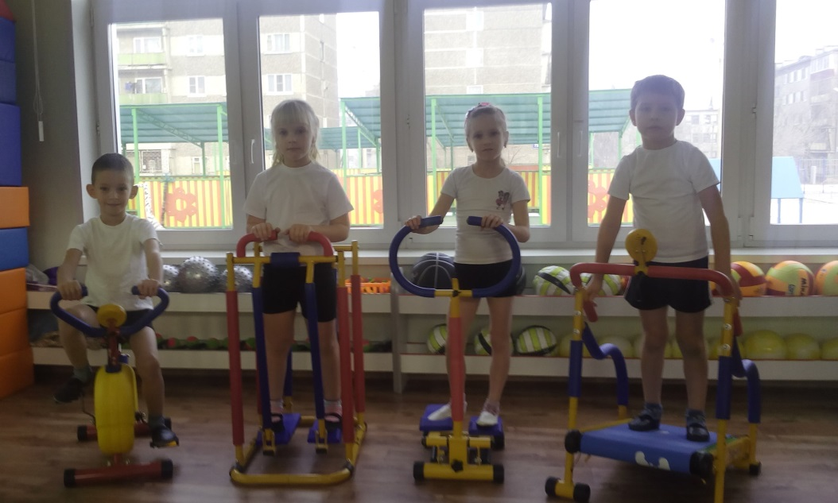
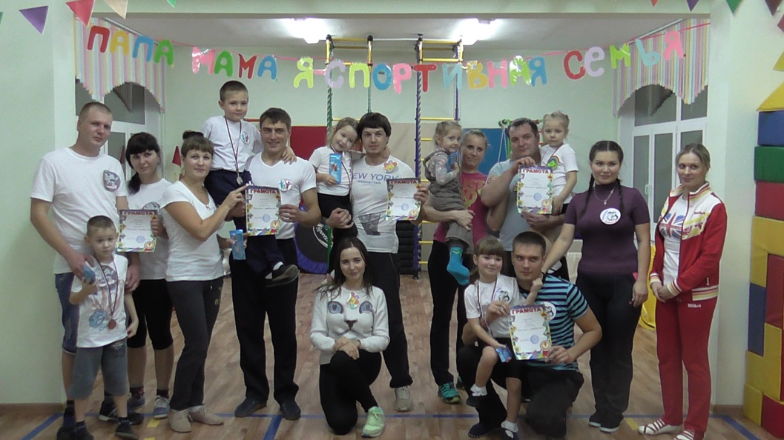
«Чтобы сделать ребенка умным и рассудительным, сделайте его крепким и здоровым: пусть он действует, бегает, кричит, пусть находится в постоянном движении»
Жан-Жак Руссо

Slide 16
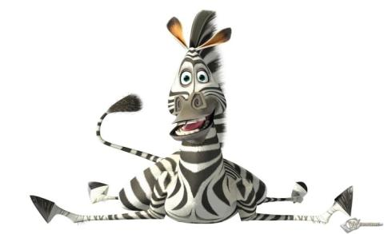
СПАСИБО ЗА ВНИМАНИЕ!

